Slide 1
ບົດລາຍງານ ກຸ່ມ 2 : ບົດທີ່ 4 Stack ແລະ Queue
ສອນໂດຍ: ອຈ ຈິດນາວັນ
ຫ້ອງ 2Cw1
ສະມາສິກກຸ່ມມີ: 9 ສະຫາຍ
1 ນາງ ມ່ວນທະລາ ສີພັນທອງ 5 ທ້າວ ສຸວັນ ດວງຄໍາດີ
2 ນາງ ດຽວຄຳໃຍວິດວງ 6 ພຣະ ມີໄຊ ຫີນສີລາ
3 ນາງ ບີ່ວາງ 7 ທ້າວ ນ້ອຍຈັນ
4 ທ້າວ ຕູ້ຢ່າງ 8 ທ້າວ ນູ່ຊົວ ເຮີ
9 ພຣະ ບຸນຄ້ຳ ພົມມະສຸລິນ

Slide 2
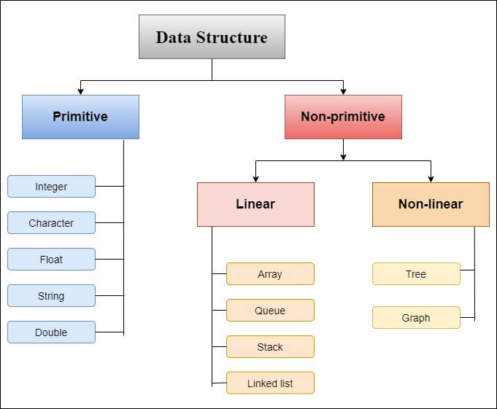
ບົດທີ່ 4 Stack ແລະ Queue
ທິດສະດີໂດຍ ຫຍໍ້
Data Structure ຖືວ່າເປັນເຄື່ອງມືທີ່ໃຊ້ໃນການຈັດເກັບ Data store ທີ່ມີໂຄງສ້າງໃນຄອມພິວເຕີ້ ເພື່ອນຳໄປໃຊ້ງານໄດ້ຢ່າງມີປະສິດທິພາບ ເເລະ ມີບົດບາດສຳຄັນໃນການອອກແບບ Algorithm ທີ່ດີ

Slide 3
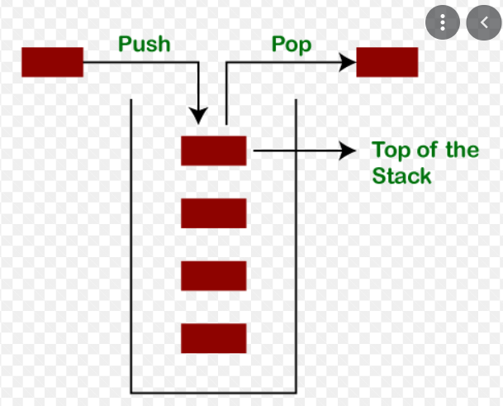
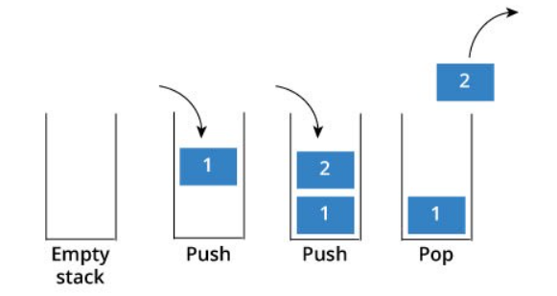
1 Stack ແມ່ນຫຍັງ?
stack ແມ່ນປະເພດຂໍ້ມູນທີ່ບໍ່ມີຕົວຕົນເຊິ່ງເຮັດ ໜ້າ ທີ່ເກັບ ກຳ ຂໍ້ມູນຂອງອົງປະກອບ, ໂດຍມີສອງປະຕິບັດການຫລັກຄື: Push, ເຊິ່ງເພີ່ມອົງປະກອບເຂົ້າໃນການເກັບ ກຳ ຂໍ້ມູນ, ແລະ. Pop, ເຊິ່ງ ກຳ ຈັດອົງປະກອບທີ່ເພີ່ມເຂົ້າມາ ໃໝ່ ທີ່ສຸດທີ່ຍັງບໍ່ໄດ້ເອົາອອກເທື່ອ.
ຮູບພາບຕົວຢ່າງ

Slide 4
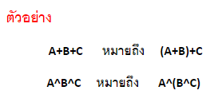
2. Infix ເເລະ post fix ແມ່ນຫຍັງ?
ແມ່ນລຳດັບການເຮັດວຽກຂອງຕົວດຳເນີນການທາງຄະນິດສາດ ຈາກສູງໄປຫາຕ່ຳ
ໃນນີ້ການ ແປງ infix ເປັນ postfix ເຮົາຕ້ອງຮູ້ລຳດຳຕົວດຳເນີນການມາກ່ອນ
1 ເຄື່ອງຫມາຍ () (ບໍ່ແມ່ນຕົວດຳເນີນການ)
2 ຕົວດຳເນີນການຍົກກຳລັງ (^)
3 ຕົວດຳເນີນການຄູນ (*) ເເລະ ຫານ (/)
4 ຕົວດຳເນີນການບວກ (+) ເເລະ ລົບ (-)

Slide 5
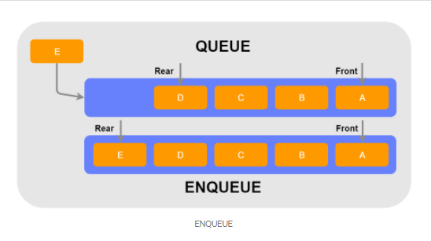
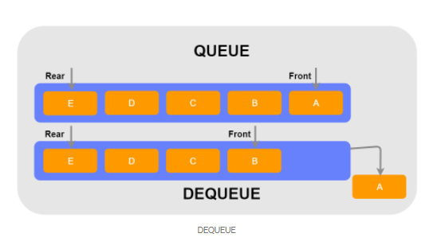
3. ຄິວ queue ແມ່ນຫຍັງ?
Queue ເປັນ Linear Data structure ເຊິ່ງຈະຄ້າຍຄືກັບ Stack ແຕ່ກາບໍ່ຄືຫມົດດອກ ຄິວ ຈະເປີດປາຍທາງຫົວ ເເລະ ທ້າຍ ດ້ານຫນຶ່ງຈະໃຊ້ໃນການນຳເຂົ້າຂໍ້ມູນ (Enqueue) ເເລະ ດ້ານ ຫນຶ່ງແມ່ນນຳຂໍ້ມູນອອກ (Dequeue)

Slide 6
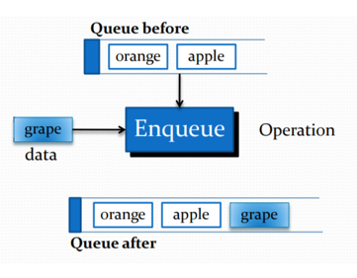
4.ຟັງຊັນ enqueue
ເປັນຟັງຊັ່ນພື້ນຖານຂອງໂຄງສ້າງຂໍ້ມູນແບບຄິວ ເຫມືອນກັບການທີ່ເຮົາໄປເຂົ້າແຖວຕໍ່ຊື້ເຄື່ອງ ໃຜຊື້ກ່ອນກະອອກຮ້ານໄປກ່ອນຕໍ່ໆລຽນກັນໄປຈົນຈົບ

Slide 7
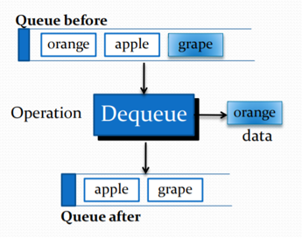
5.ຟັງຊັນ Dequeue
ເປັນຟັງຊັ່ນການນຳຂໍ້ມູນອອກຈາກຄິວ ເຊິ່ງມີການເຮັດວຽກກົງກັນຂ້າມກັບ Enqueue ເນື່ອງຈາກຟັງຊັ່້ນ Dequeue ຈະນຳຂໍ້ມູນອອກທາງດ້ານ front

Slide 8
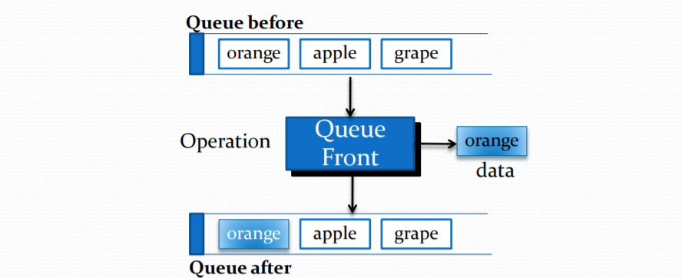
6.ຟັງຊັນ Queue Front
Queue Front ຈະທຳການດື່ງຂໍ້ມູນສະມາຊິກໂດຍກົງອອກມາໃຊ້ງານຫາກກາຍໃນຄີວບໍ່ມີຂໍ້ມູນກໍຈະທຳໃຫ້ເກີດສະຖານະ Underflow

Slide 9
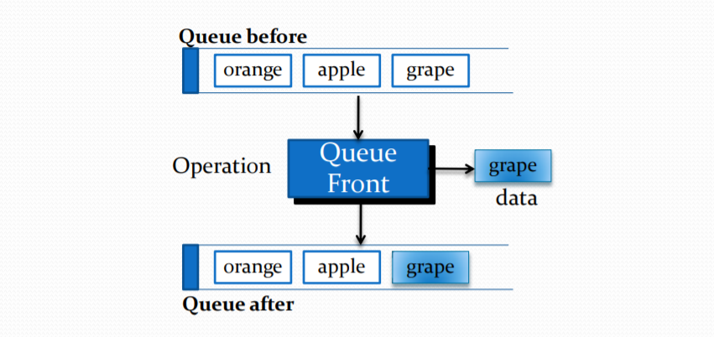
7.ຟັງຊັນ Queue rear
Queue Rear ຈະທຳການດື່ງຂໍ້ມູນສະມາຊິກໂດຍກົງອອກມາໃຊ້ງານ
ຫາກກາຍໃນຄີວບໍ່ມີຂໍ້ມູນກໍຈະທຳໃຫ້ເກີດສະຖານະ Underflow

Slide 10
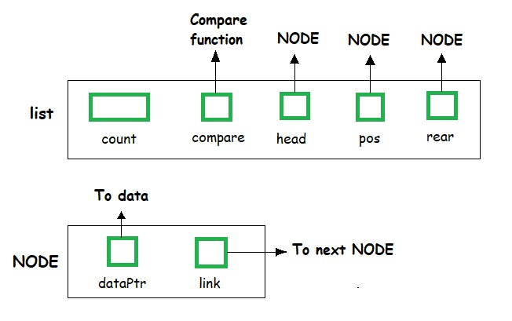
8. Abstr Data Type ຂອງ Queue (Queue ADT)

Slide 11
9.ການອອກແບບຄິວດ້ວຍ Array (Queue Array Design)
ສຳ ລັບໂຄງສ້າງຂໍ້ມູນແຕ່ລະແຖວ, ພວກເຮົາ ຈຳ ເປັນຕ້ອງເກັບຄ່າຄຸນຄ່າຕໍ່ໄປນີ້:
1.Queue [] ອາເລທີ່ເກັບສະມາຊິກແຕ່ລະຄົນໃນແຖວ.
2.ດ້ານໜ້າ ຕຳ ແໜ່ງ ຂອງຫົວທ້າຍຂອງແຖວ.
3.ຕຳ ແໜ່ງ ຂອງທ້າຍແຖວ.
4.size ຈຳ ນວນສະມາຊິກທັງ ໝົດ ທີ່ຢູ່ໃນແຖວ.

Slide 12

10. ແນວຄິດພື້ນຖາມກຽ່ວກັບລາຍການແແບບເສັ້ນຊື່ (Linear list concepts)
ການຈັດຮຽງ ລຳ ດັບຂອງຂໍ້ມູນພາຍໃນບັນຊີທີ່ເປັນ ລຳ ດັບ. ສາມາດອະທິບາຍໄດ້ສະມາຊິກແຕ່ລະຄົນຫຼືອົງປະກອບໃດ ໜຶ່ງ ເຊື່ອມໂຍງກັບອົງປະກອບຕໍ່ໄປເປັນລາຍຊື່ຕໍ່ເນື່ອງ.
ຕົວຢ່າງ

Slide 13

11.ລາຍການເຊື່ອມຕໍ່ແບບເສັ້ນຊື່ດ່ຽວ (Single Linked List)
ການດຳເນິນງານພື້ນຖານຂອງລິສ (Basic Operations)
ລາຍຊື່ການປະຕິບັດງານຂັ້ນພື້ນຖານ ມັນປະກອບດ້ວຍການແຊກ (ການແຊກ), ການລຶບ (ລຶບ).
ການອ່ານ (ດຶງຂໍ້ມູນ) ແລະຜ່ານລາຍຊື່ (Traversal) ໂດຍການໃສ່ແມ່ນການເພີ່ມສະມາຊິກ.

Slide 14
12. ລາຍການແບບເສັ້ນຊື່ linked listລີ້ງລີດທາງດຽວ (Singly linked list)
ເປັນໂຄງສ້າງທີ່ໃຊ້ node. ໃຫ້ເຊື່ອມຕໍ່ເຊິ່ງກັນແລະກັນເປັນບັນຊີລາຍຊື່, ເຊິ່ງແຕ່ລະ node ມີສ່ວນແມ່ນຂໍ້ມູນ (ຂໍ້ມູນ) ແລະສ່ວນ ໜຶ່ງ ທີ່ເຊື່ອມຕໍ່ກັບ node ຕໍ່ໄປ (link) ຕົວຢ່າງ 1:

Slide 15
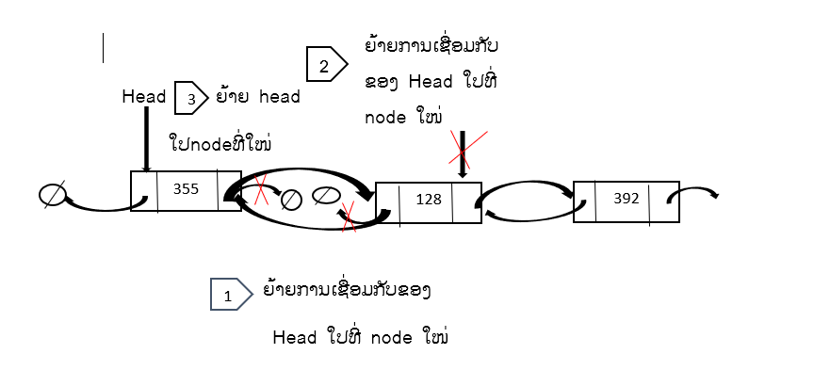
13.ການເພີ່ມເຂົ້າ
ການນຳເຂົ້າສູ່ Doubly linked list ທັງສອງທາງເຮັດໃນລັກສະນະດຽວກັນຄືສ້າງໂນດໃຫມ່ສຳຫລັບຂໍ້ມູນທີ່ຕ້ອງການ ນຳເຂົ້າຍ້າຍຕົວເຊື່ອມຕ່າງໆ ໄປຍັງຕຳແຫນ່ງທີ່ເຫມາະສົມການນຳເຂົ້າໃນກໍລະນີບໍ່ມີຂໍ້ມູນຢູ່ໃນລີດສນັ້ນ ສິ່ງທີ່ເຮົາຕ້ອງເຮັດຄືຍ້າຍ ຫາງ ມາໃສ່ ໂນດສ ໃຫມ່ແຕ່ຖ້າມີຂໍ້ມູນຢູ່ເຮົາຕ້ອງຍ້າຍຕົວເຊື່ອມກັບຂອງ ສ່ວນຫົວມາທີ່ ໂນດ ໃຫມ່ນີ້ຂັ້ນຕອນທີ່ເຫລືອຂອງທັງສອງ ກໍລະນີຄືການເຊື່ອມຕົວຊີ້ຂອງໂນດ ໃຫມ່ໄປທີ່ຫົວ ພ້ອມກັບການຍ້າຍຫົວ ໄປທີ່ໂນດ

Slide 16
14.ຕົວຢ່າງ :
01: Algorithm insertAtHead(value) 02: Begin 03: newNode ⇓new Node(value) 04: If head = null 05: tail ⇓ newNode 06: Else 07: head.previous ⇓ newNode 08: End If 09: newNode.next ⇓ head 10: head ⇓ newNode 11: End insertAfter

Slide 17
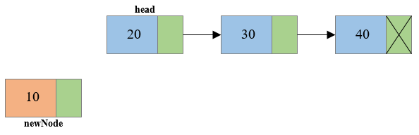
ຂັ້ນ​ຕອນ​ໃນ​ການ​ແທກ​ໂຫນດ​ໃຫມ່​ທີ່​ຈຸດ​ເລີ່ມ​ຕົ້ນ​ຂອງ​ລາຍ​ການ​ທີ່​ເຊື່ອມ​ໂຍງ. ສ້າງ​ໂຫນດ​ໃຫມ່​ຊີ້​ໄປ​ທີ​ໂຫນດ​ສ້າງ​ຂື້ນ​ໃຫມ່.
15.ການເພີ່ມເຂົ້າໂນດທີ່ຕຳແໝ່ງທຳອິດ(Insert at Beginning)

Slide 18
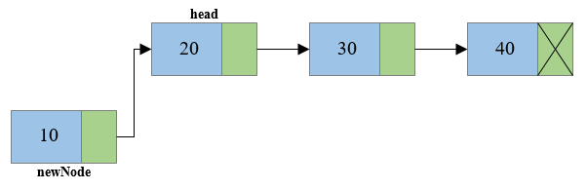
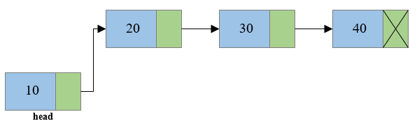
ສ້າງ​ໂຫນດ​ໃຫມ່​ເປັນ​ໂຫນດຫຼັກ​ເຊັ່ນ: ຫົວ​ໂຫນດ​ຈະ​ຊີ້​ໄປ​ໂຫນດ​ໃຫມ່.
16. ເຊື່ອມ​ໂຍງ​ໂຫນດ​ທີ່​ສ້າງ​ຂື້ນ​ໃຫມ່​ກັບ​ໂຫນດ​ຫລັກ​ເຊັ່ນ: ໂຫນດ​ໃຫມ່​ຈະ​ຊີ້​ໄປ​ທີ່​ຫົວໂຫນດ.

Slide 19
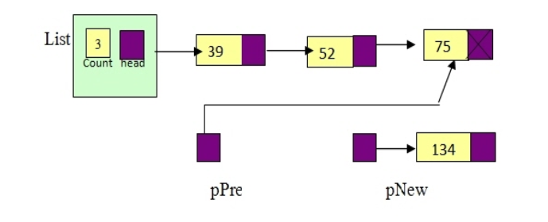
ເມື່ອ node ຖືກເພີ່ມໃສ່ໃນຕອນທ້າຍຂອງບັນຊີ ພວກເຮົາພຽງແຕ່ຕ້ອງການຕົວຊີ້ບອກກ່ອນ. ເພື່ອຊີ້ໄປທີ່ຂໍ້ ໃໝ່ ໃນນັ້ນບໍ່ມີ node Successor ເພາະວ່າມັນຖືກໃສ່ໃນຕອນທ້າຍບັນຊີລາຍຊື່, ດັ່ງນັ້ນພາກສະຫນາມເຊື່ອມຕໍ່ຂອງໂຫນດ ໃໝ່ ຖືກ ກຳ ນົດໃຫ້ບໍ່ມີປະໂຫຍດ ເຖິງຢ່າງໃດກໍ່ຕາມ, ມັນມີອີກປະເພດ ໜຶ່ງ ຂອງເຫດຜົນພິເສດເພື່ອ ນຳ ໃຊ້ກັບລະບົບການແຊກຂອງຂໍ້ມູນໃນຕອນທ້າຍຂອງບັນຊີ, ເຊິ່ງແມ່ນ ໜຶ່ງ ໃນຂໍ້ດີຂອງໂຄງສ້າງບັນຊີລາຍຊື່ການເຊື່ອມໂຍງ.
17 ການເພີ່ມເຂົ້າໂນດທາງທ້າຍ( Insert at End )

Slide 20
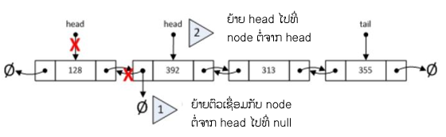
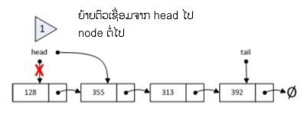
ການລຶບຂໍ້ມູນອອກຈາກ list ທາງດ້ານຫນ້າເຮົາຕ້ອງຄຳນຶງເຖິງຫນຶ່ງກໍລະນີ list ບໍ່ຂໍ້ມູນສອງ ກໍລະນີ list ມີຂໍ້ມູນພຽງຫນຶ່ງໂຕເເລະ 3 ກໍລະນີ list ມີຂໍ້ມູນຫລາຍກວ່າຫນຶ່ງໂຕ ກໍລະນີທີ່ຫນຶ່ງ ເເລະ ທີ່ສອງ ມັນງ່າຍກວ່າເຮົາພຽງແຕ່ກຳນົດໃຫ້ head ເເລະ tail ມີຄ່າເປັນ Null ກໍລະນີທີ່ສາມ ເຮົາຍ້າຍຕົວເຊື່ອມກັບຂອງ node ທີ່ຢູ່ຖັດຈາກ head (ຖ້າມີ) ໄປທີ່ null ເເລະ ຍ້າຍ head ໄປທີ່ node ນີ້ຫລັງຈາກນັ້ນດັ່ງ ຮູບລຸ່ມນີ້
18.ການລືບໂນດ (Delete Node)
ການລືບໂນດທີ່ຕຳແໜ່ງທຳອິດ (Delete first Node )
ການລຶບຂໍ້ມູນອອກຈາກ linked list ທາງດ້ານຫນ້ານັ້ນເຮັດໄດ້ງ່າຍກວ່າທາງດ້ານຫລັງເຮົາພຽງແຕ່ ຍ້າຍ head ໃຫ້ຊື່ໄປທີ່ node ຕໍ່ໄປກໍເເລ້ວແຕ່ການລຶບອອກຈາກທາງດ້ານຫລັງ ນັ້ນເຮົາຕ້ອງຊອກຫາ node ທີ່ຢູ່ກ່ອນ tail ໃຫ້ເບິ່ງເພື່ອທີ່ຈະຍ້າຍຕົວເຊື່ອມຈາກ node ນີ້ໄປທີ່ null ເຊິ່ງກໍ່ຫມາຍເຖິງການນຳເຂົ້າຫາທຸກ node ທີ່ຢູ່ໃນ list ໃຊ້ເວລາຫລາຍຖ້າຈຳນວນ node ມີຫລາຍ

Slide 21
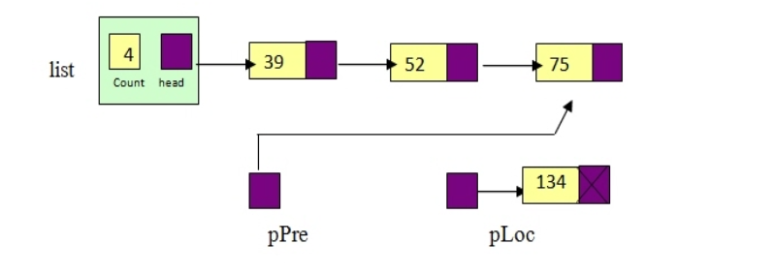
ການລຶບໂນດຕ່ຳແໜ່ງສຸດທ້າຍຄ້າຍຄືກັບຕ່ຳແໜ່ງທຳອິດເຮົາຕ້ອງຄຳນຶງເຖິງການທີ່ list ຂອງເຮົາມີທັງຂໍ້ມູນ ແລະ ບໍ່ມີຂໍ້ມູນ. public T removeLast() { DBLNode temp = last; //set temp to last if(first.getNext() == null) //empty first = null; else //set next of node before last to null last.getPrevious().setNext(null); last = last.getPrevious(); //set last to that node count--; return temp.getData(); }
19.ການລືບໂນດທີ່ຕຳແໜ່ງສຸດທ້າຍ (Delete at end)

Slide 22
ກຳນົດລາຍການທີ່ເຊື່ອມຕໍ່ສອງລາຍການໃຫ້ແທກໂນດຂອງລາຍການທີສອງລົງໃນລາຍການທຳອິດທີ່ຕ່ຳແຫນ່ງທຳອິດ ຕົວຢ່າງ: ຫາກຕ່ຳແໜ່ງທຳອິດແມ່ນ 5-7-17-13-11ແລະຕ່ຳແໜ່ງທີ່2ຄື12-10-2-4-6 ຕ່ຳແໜ່ງທຳອິດຄວນເປັນຕ່ຳແໜ່ງ 5-12-7-10-17-2-13-4-11ຕ່ຳແໜ່ງທີ່2ຄວນບໍ່ມີຂໍ້ມູນໃດໆຄວນເເທກໂນດຂອງຕ່ຳແໜ່ງທີ2ເມື່ອມີຕ່ຳແໜ່ງທີ່ບໍ່ມີຂໍ້ມູນເທົ່ານັ້ນ
20. ລາຍການເຊື່ອມຕໍ່ແບບເສັ້ນຊື່ ຊະນິດອື່ນໆ(Others Linked Lists)
ລາຍການເຊື່ອມຕໍ່ແບບວົງມົນ (Circular-linked List)
ປະເພດຂອງບັນຊີລາຍຊື່ການເຊື່ອມຕໍ່ນີ້ ເກີດມາຈາກການປັບປຸງມູນຄ່າບັນຊີການເຊື່ອມຕໍ່ ສໍາລັບການປຸງແຕ່ງທີ່ດີກວ່າ ໂດຍການທົດແທນການເຊື່ອມຕໍ່ທີ່ເປັນNULL ຂອງ node ສຸດທ້າຍຂອງບັນຊີລາຍຊື່ການເຊື່ອມຕໍ່ກັບທີ່ຢູ່ຂອງ node ທຳ ອິດ.
ການເຊື່ອມຕໍ່ບັນຊີລາຍຊື່ວົງ ມີປະໂຫຍດຫຼາຍກ່ວາບັນຊີລາຍຊື່ການເຊື່ອມໂຍງທີ່ງ່າຍດາຍ.
1. ເພື່ອເຂົ້າເຖິງຂໍ້ມູນ ຂອງຂໍ້ມູນທັງ ໝົດ nodes circle link nodes ສາມາດເຂົ້າເບິ່ງໄດ້ຈາກ node ໃດກໍ່ໄດ້ທີ່
ໃຫ້ຜ່ານລະບົບຕ່ອງໂສ້ (link) ຂອງລາຍການ
2. ເພື່ອລຶບ node, ເພື່ອຄົ້ນຫາ node ທີ່ຢູ່ເບື້ອງຕົ້ນຂອງ node ໃດ ໜຶ່ງ, ການຄົ້ນຫາສາມາດລິເລີ່ມໃນ node ນັ້ນໄດ້.

Slide 23

ວິທີການສະກັດເອົາຂໍ້ມູນຈາກ nodeພື່ອ ນຳ ເອົາການ ນຳ ໃຊ້ນັ້ນອອກມາ ຈະເລີ່ມຕົ້ນໂດຍການຊອກຫາຂໍ້ມູນຈາກສະຖານທີ່ຂໍ້ມູນພາຍໃນບັນຊີ, ຖ້າພົບ.ຂໍ້​ມູນ​ທີ່​ຕ້ອງ​ການ ມັນຈະຍ້າຍຂໍ້ມູນໄປສູ່ພື້ນທີ່ຜົນຜະລິດຂອງໂມດູນການປະຕິບັດ.ແລະຈະສົ່ງຄ່າເຫດຜົນກັບຄືນສູ່ຄວາມຈິງ ແຕ່ຖ້າບໍ່ພົບມັນຈະສົ່ງມູນຄ່າເຫດຜົນທີ່ບໍ່ຖືກຕ້ອງໃຫ້ Pseudocode ເພື່ອດຶງຂໍ້ມູນຈາກ nodes ພາຍໃນບັນຊີ.
21.ການເພີ່ມເຂົ້າ node ທາງດ້ານໜ້າ
ເພື່ອ ນຳ ເອົາຂໍ້ມູນໄປທາງ ໜ້າ ຂອງ Linked-List, ພວກເຮົາ ຈຳ ເປັນຕ້ອງຊອກຫາຂໍ້ມູນ.ເພື່ອເຮັດໃຫ້ມັນຮ້າຍແຮງກວ່າເກົ່າ, ພວກເຮົາສາມາດເຮັດສິ່ງນີ້ໄດ້ໂດຍການໃຊ້ node ປັດຈຸບັນເພື່ອເຮັດ ໜ້າ ທີ່ເປັນ deni.
ການເພີ່ມເຂົ້າ Rear node

Slide 24
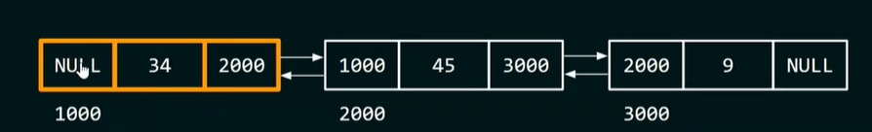
ການເພີ່ມເຂົ້າໂນດໃນ (Double Linked List)
22.ລາຍການເຊື່ອມຕໍ່ແບບເສັ້ນຊື່ຄູ່ (Doble Linked List)
ການສະແດງກິ່ງງ່າຂອງຂໍ້ໃນບັນຊີລາຍຊື່ການເຊື່ອມຕໍ່ຄູ່ແມ່ນຖືວ່າເປັນໄປໄດ້ໃນກໍລະນີຕໍ່ໄປນີ້:
1. ໃນເວລາທີ່ລາຍຊື່ການເຊື່ອມຕໍ່ແມ່ນຫວ່າງ ແທນທີ່ຈະ, ໃຫ້ ກຳ ນົດຕົວຊີ້ L ແລະຕົວຊີ້ R ໄປທີ່ ຕຳ ແໜ່ງ node ໃໝ່.
ແລະ ກຳ ນົດລິ້ງເບື້ອງຊ້າຍແລະລິ້ງຂວາຂອງ node ໃໝ່ ໃຫ້ເປັນ NULL blockquote>
2. ເມື່ອໃສ່ node ໃໝ່ ຢູ່ໃຈກາງຂອງລາຍຊື່ link ບັນຊີລາຍຊື່ການເຊື່ອມໂຍງກ່ອນການແຊກແລະການຕິດຕາມການແຊກ
ຕົວຊີ້ວັດການປ່ຽນແປງແມ່ນມີຄວາມ ສຳ ຄັນຫຼາຍ. ລໍາດັບທີ່ບໍ່ຖືກຕ້ອງອາດຈະເຮັດໃຫ້ເກີດ ນີ້ເຮັດໃຫ້ຂໍ້ທີ່ມີຄຸນຄ່າຕົ້ນສະບັບຖືກສູນຫາຍ.
3. ໃນເວລາທີ່ node ໃຫມ່ຖືກໃສ່ເຂົ້າໄປໃນເບື້ອງຊ້າຍຂອງຂໍ້ມູນທີ່ຢູ່ເບື້ອງຊ້າຍຂອງບັນຊີ, ມັນຈະເຮັດໃຫ້ເກີດ pointer L. ມີການປ່ຽນແປງ

Slide 25
ເພື່ອລຶບປະເພດ node ນີ້ ມັນແຕກຕ່າງຈາກການລຶບ node ໃນບັນຊີລາຍຊື່ link ດຽວໃນນັ້ນມັນບໍ່ ຈຳ ເປັນ. ຕ້ອງມີການຄົ້ນຫາຂໍ້ຂອງຂໍ້. ທີ່ມາກ່ອນຂໍ້ທີ່ຈະຖືກລຶບອອກ, ພຽງແຕ່ ກຳ ນົດທີ່ຕັ້ງຂອງຂໍ້ທີ່ຈະຕ້ອງຖືກລຶບອອກ, ມັນກໍ່ສາມາດຮູ້ໄດ້ ຕຳ ແໜ່ງ ຂອງໂຫດກ່ອນແລະ; ຂໍ້ທີ່ອອກມາຫຼັງຈາກຂໍ້ນັ້ນ ຖ້າບັນຊີລາຍຊື່ການເຊື່ອມຕໍ່ມີ node ດຽວ ການລຶບຂໍ້ອອກຈາກລາຍຊື່ລິ້ງຈະຢູ່ ເພື່ອໃຫ້ໄດ້ຮັບລາຍຊື່ລິ້ງກະເປົ່າແມ່ນຕົວຊີ້ເບື້ອງຊ້າຍ.
23.ການລືບໂນດໃນ (Double Linked List)

Slide 26

ຂໍຂອບໃຈ ທີ່ຮັບຊົມຮັບຟັງ ເເລະ ຕິດຕາມ ຄຳຖາມວ່າແນວເລີ ?
ເອກກະສານອ້າງອີງ: Website ດ້ານລຸ່ມ:
https://iamgique.medium.com/
http://comp-algo.blogspot.com/2011/01/infix-postfix.html
http://asproject.sci.ku.ac.th/Queue/Example1/about.html

